Slide 1


Deep Learning
2019.12.13

Slide 2
CONTENTS
01. 데이터 다루기(pandas, matplotlib)
02. 다중 분류 문제
03. 과적합 문제
04. 베스트 모델 선정

Slide 3
6.향후 세미나 계획
1. 데이터 다루기
- pandas, matplotlib
2. 다중 분류 문제
- one-hot 인코딩
- 소프트 맥스 함수
3. 과적합 문제
- Training set, Test set
4. 베스트 모델
- 모델 업데이트
- 학습 자동 중단

Slide 4
01.
데이터 다루기

Slide 5
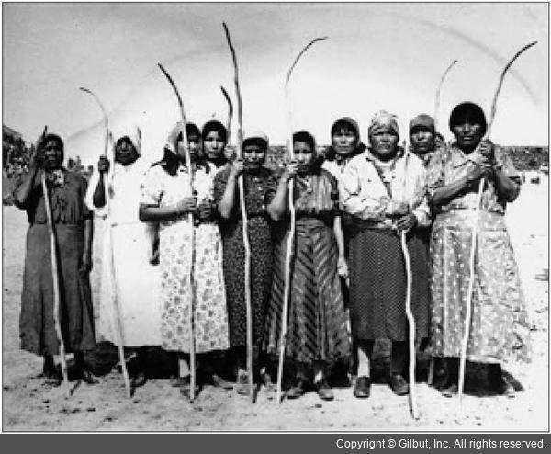
1. 데이터 다루기
피마 인디언 데이터 분석하기
피마 인디언은 미국 남서부에 살고 있는 원주민
1950년대까지만 해도 비만이 단 한 명도 없는 민족
현재 전체 부족의 60%가 당뇨, 80%가 비만
비만은 유전일까? 아니면 식습관 조절에 실패한 자신의 탓일까?
결론은 비만이 유전 및 환경, 모두의 탓

Slide 6
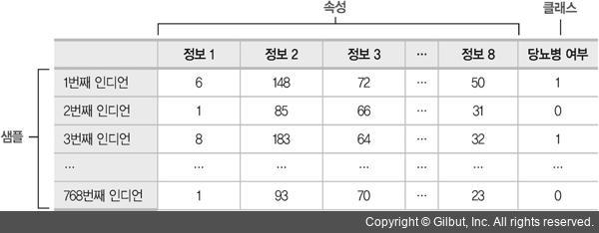
1. 데이터 다루기
피마 인디언 데이터 분석하기
• 샘플 수: 768
• 속성: 8
- 정보 1 (pregnant): 과거 임신 횟수
- 정보 2 (plasma): 포도당 부하 검사 2시간 후 공복 혈당 농도(mm Hg)
- 정보 3 (pressure): 확장기 혈압(mm Hg)
- 정보 4 (thickness): 삼두근 피부 주름 두께(mm)
- 정보 5 (insulin): 혈청 인슐린(2-hour, mu U/ml)
- 정보 6 (BMI): 체질량 지수(BMI, weight in kg/(height in m)2)
- 정보 7 (pedigree): 당뇨병 가족력
- 정보 8 (age): 나이
• 클래스: 당뇨(1), 당뇨 아님(0)

Slide 7
02.
다중 분류 문제

Slide 8
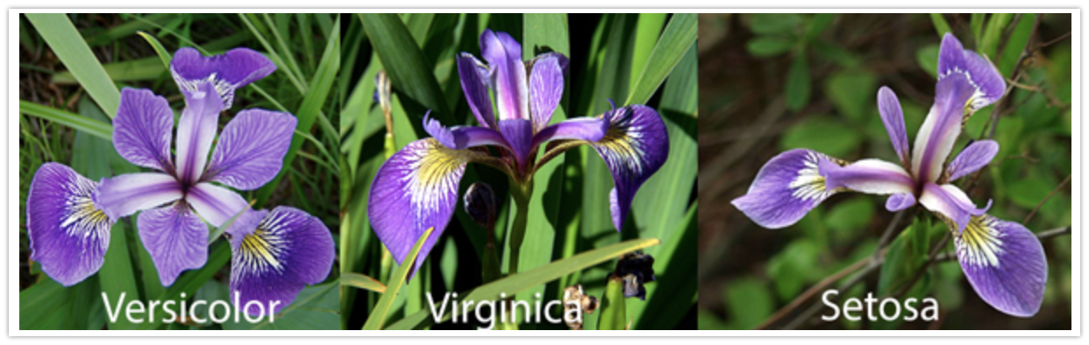
1. 다중 분류 문제
피마 인디언 데이터 분석하기
피마 인디언은 미국 남서부에 살고 있는 원주민
1950년대까지만 해도 비만이 단 한 명도 없는 민족
현재 전체 부족의 60%가 당뇨, 80%가 비만
비만은 유전일까? 아니면 식습관 조절에 실패한 자신의 탓일까?
결론은 비만이 유전 및 환경, 모두의 탓

Slide 9
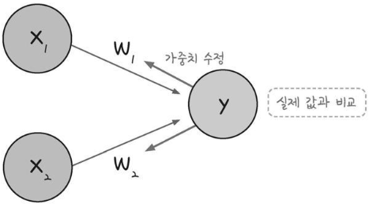
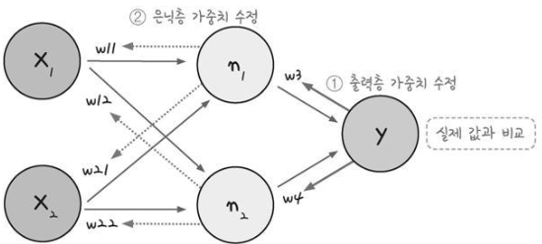
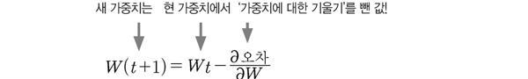
2. 다중 분류 문제
오차 역전파의 개념
가중치와 바이어스를 구해가는 과정
결괏값의 오차를 구해 이를 토대로 하나 앞선 가중치를 차례로 거슬러 올라가며 조정
오차 역전파(back propagation): 최적화의 계산 방향이 출력층에서 시작해 앞으로 진행
임의의 초기 가중치(w)를 준 뒤 결과(yout)를 계산
계산 결과와 우리가 원하는 값 사이의 오차를 구함
경사 하강법을 이용해 앞 가중치를 오차가 작아지는 방향으로 업데이트
위 과정을 더 이상 오차가 줄어들지 않을 때까지 반복
Notes:
이제 퍼셉트론으로 해결되지 않던 문제를 다층 퍼셉트론을 이용해 해결했습니다. 그래서 이 다층퍼셉트론의 가중치는 오차 역전파라는 계산을 이용해서 구하게됩니다.
이는 앞서 배웠던 경사 하강법의 확장 개념이라고 생각하시면 됩니다.
단일 퍼셉트론에서는 결괏값을 얻으면 오차를 구해 이를 토대로 앞 단게에서 정한 가중치를 조정합니다.
이와 마찬가지로 다층 퍼셉트론에서도 역시 결과값의 오차를 구해 이를 토대로 하나 앞선 가중치를 차례로 거슬러 올라가며 조정해 갑니다.
그러다 보니 최적화의 계산 방향이 출력층에서 시작해 앞으로 진행해 다층퍼셉트론에서는 이 최적화 과정을 오차 역전파라고 부릅니다.
오차 역전파가 구동하는 과정을 한번 보면
임의의 초기 가중치를 정하고 계산을 통해서 결과를 계산해 산출합니다.
결과값과 실제값의 오차를 구합니다.
경사 하강법을 이용해서 앞 가중치가 작아지는 쪽으로 업데이트합니다.
여기서 업데이트 한다는 얘기는 미분한 값이 0에 가까워지는 방향을 말합니다.
4. 위 과정을 더 이상 오차가 줄어들지 않을 때까지 반복합니다.
이 식을 보시면 즉 기울기가 0이 되는 방향으로 나아가야하는데 이말은 가중치에서 기울기를 뺐을 때 가중치의 변화가 전혀 없는 상태를 말합니다.

Slide 10
03.
과적합 문제

Slide 11
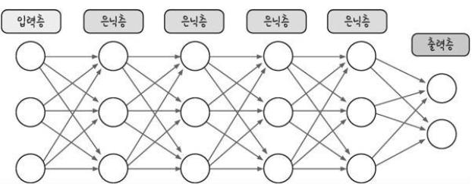
3. 과적합 문제
오차 역전파의 개념
다층 퍼셉트론이 오차 역전파를 만나 신경망이 됨
신경망은 XOR 문제를 가볍게 해결
하지만 인공지능은 기대만큼 결과가 좋지 않았음
Notes:
이렇게 다층 퍼셉트론이 오차 역전파를 만나 신경망이 되었고, 신경망은 XOR 문제를 간단하게 해결했습니다.
이제 사람들은 신경망을 그림처럼 차곡차곡 쌓아올리면 마치 사람처럼 생각하고 판단하는 인공지능이 금방이라도 완성될것처럼 보였습니다.
하지만 기대만큼 결과가 좋지는 않았는데 어떤 문제가 있었고 어떻게 해결이 되었는지 살펴보겠습니다.

Slide 12
04.
베스트 모델

Slide 13
4. 베스트 모델
모델 정의
목표: 폐암 수술 환자의 생존율 예측하기
딥러닝의 모델을 설정하고 구동
1. model = Sequential()
모델을 선언하고 시작되는 부분은 딥러닝의 구조를 짜고 층을 설정하는 부분
2. model.compile()
위에서 정해진 모델을 컴퓨터가 알아들을 수 있게끔 컴파일 하는 부분
3. model.fit
모델을 실제로 수행하는 부분

Slide 14
06.
향후 세미나 계획

Slide 15
6.향후 세미나 계획
1. 데이터 다루기
- pandas, matplotlib
2. 다중 분류 문제
- one-hot 인코딩
- 소프트 맥스 함수
3. 과적합 문제
- Training set, Test set
4. 베스트 모델
- 모델 업데이트
- 학습 자동 중단

Slide 16
Thank You

